Slide 1
FIRAT ÜNİVERSİTESİ
TEKNOLOJİ FAKÜLTESİ
KONU : KAPSÜLLEME VE KALITIM
DERLEYENLER:
Ahmet Can ÇAKIL
Ali Murat GARİPCAN
Özgür AYDIN
Şahin KARA
KONTROL : Prof. Dr. Asaf VAROL

Slide 2
Kapsülleme
Genelde Class öğeleri(Property,Method), başka bir Class tarafından kullanılmak amacıyla yazılır. Bunun yanında bazı Class öğeleri de diğer öğelere yardımcı olmak amacıyla yazılır. Bu öğeler genellikle Class'ın iç işlerinde kullanılır. Belli bir Class'ı kullanan başka bir Class'ın, iç işlerde kullanılan bu öğeleri görmesi veya bilmesi gerekmez. Bu amaçla bazı property ve methodların, ait olduğu class dışından, erişimini sınırlama özelliğine encapsulation (kapsülleme) denir.

Slide 3
Kalıtım (inheritance)
Kalıtım nesne tabanlı programlamanın temel öğelerinden biridir. Çünkü,kalıtım hiyerarşik sınıflandırma oluşturmayı sağlar. Birbiriyle bağlantılı bir grup elemanın ortak özelliklerinden oluşan bir sınıf oluşturulabilir. Bu sınıf daha sonra yeni değişiklikler yapılarak daha özel sınıflara kalıtım yoluyla aktarılır ve her sınıf kendisinde bulunan ek özellikleri buna aktarır. Böylece uygulamanın yeni baştan yazılmasına gerek kalmaz.

Slide 4
Kalıtım (inheritance)
Nesne tabanlı programlamada kalıtım yoluyla aktarılan sınıf, temel sınıftır. Kalıtım işlemi yapılmış olan sınıf da oluşturulmuş (türetilmiş) sınıftır. Türetilmiş sınıf, temel sınıf tarafından tanımlanan tüm metot, özellik, operatör ve değişkenleri kalıtım yoluyla elde eder ve sadece kendisinde kullanılacak özellikleri, değişkenleri, metotları vb.yi kendisine ekler.

Slide 5
Bunu bir örnekle gösterelim:
class Oyun:
def __init__(self):
self.enerji = 50
self.para = 100
self.fabrika = 4
self.isci = 10
def goster(self):
print ("enerji:", self.enerji)
print ("para:", self.para)
print ("fabrika:", self.fabrika)
print ("işçi:", self.isci)

Slide 6
def fabrikakur(self,miktar):
if self.enerji > 3 and self.para > 10:
self.fabrika = miktar + self.fabrika
self.enerji = self.enerji – miktar*3
self.para = self.para – miktar*10
print (miktar, "adet fabrika kurdunuz!
Tebrikler!“)
else:
print ("Yeni fabrika kuramazsınız. Çünkü
yeterli enerjiniz/paranız yok!“)
macera = Oyun()

Slide 7
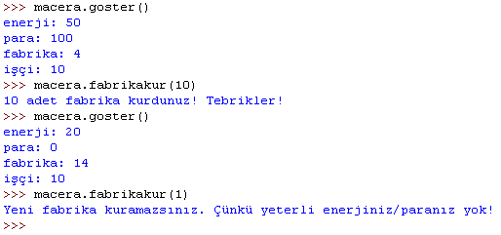
Sınıfı örnekleyip çalıştırıyoruz

Slide 8
Şimdi miras alabileceğimiz bir sınıfımız var ve özelliklerini aktaracağımız yeni bir sınıf tanımlayalım
Bunun için sınıfımızı şöyle tanımlamamız gerekiyor:
Class Rakip(Oyun):
Böylelikle daha en başta tanımladığımız “Oyun” adlı sınıfı, bu yeni oluşturduğumuz “Rakip” adlı
sınıfa miras verdik (Rakip inherits from Oyun)
Dolayısıyla “Rakip” adlı sınıf “Oyun” adlı sınıfın bütün özelliklerine sahip olmuş oldu.

Slide 9
Oyun sınıfının birer fonksiyonu olan “goster”i ve “fabrikakur” u “Rakip” sınıfı içinden de çalıştırabiliriz. Üstelik Rakip içinde bu değişkenleri tekrar tanımlamak zorunda kalmadan. Programa
aşağıdaki kodları ekleyip test edelim.
class Rakip(Oyun):
pass
rakp=Rakip()

Slide 10
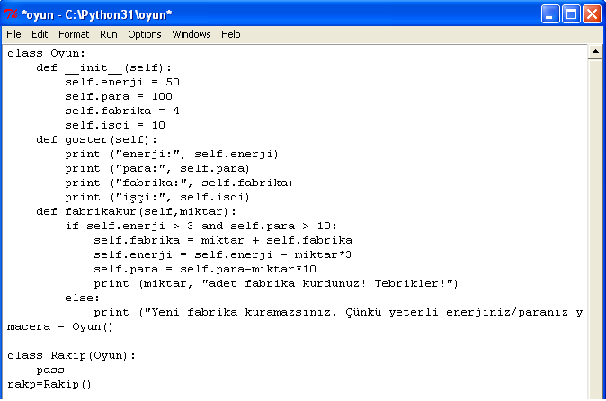

Slide 11
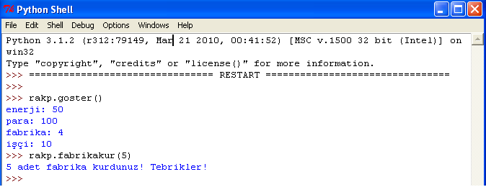

Slide 12
Nitelik Ekleme:
Türetilmiş sınıfın özelliklerine ek olarak bir de “puan” adlı bir niteliği olmasını istiyorsak aşağıdaki gibi bir yol izleriz.
Önce şöyle deneyelim:
Class Rakip(Oyun):
def __init__(self):
self.puan = 0
Bu kodları çalıştırdığımızda hata alırız. Çünkü burada yeni bir “__init__” fonksiyonu tanımladığımız için, bu yeni fonksiyon kendini Oyun sınıfının __init__ fonksiyonunun üzerine yazıyor. Dolayısıyla Oyun sınıfından miras aldığımız bütün nitelikleri kaybediyoruz.

Slide 13
Bunu önlemek için şöyle bir şey yapmamız gerekir:
class Rakip(Oyun):
def __init__(self):
Oyun.__init__(self)
self.puan = 0
Burada “Oyun.__init__(self)” ifadesiyle “Oyun” adlı
sınıfın “__init__” fonksiyonu içinde yer
alan bütün nitelikleri, “Rakip” adlı sınıfın __init__
fonksiyonu içine kopyalıyoruz. Böylece “self.puan”
değişkenini tanımlarken, “enerji, para, vb.”
niteliklerin kaybolmasını engelliyoruz.
Kodlarımızın son halini topluca görelim ve
çalıştıralım

Slide 14
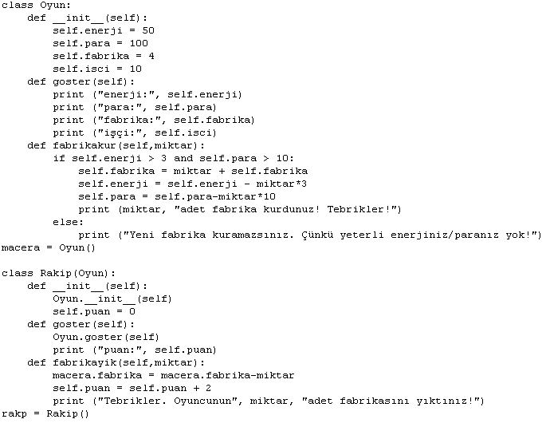

Slide 15
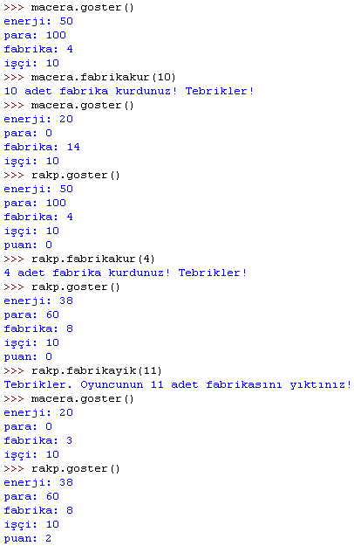

Slide 16
Yukarıda “Rakip” sınıfı için “puan” adlı yeni bir nitelik tanımlamıştık. Bu nitelik sadece “Rakip” tarafından kullanılabiliyordu, Oyuncu tarafından değil. Aynı şekilde, yeni bir nitelik belirlemek yerine, istersek var olan bir niteliği iptal de edebiliriz.
Diyelim ki Oyuncu’nun oyuna başlarken “fabrika”ları olsun istiyoruz, ama Rakip’in oyun başlangıcında fabrikası olsun istemiyoruz. Bunu şöyle yapabiliriz:
class Rakip(Oyun):
def __init__(self):
Oyun.__init__(self)
del self.fabrika
self.puan = 0

Slide 17
Gördüğünüz gibi “Rakip” sınıfı için “__init__” fonksiyonunu tanımlarken “fabrika” niteliğini “del” komutuyla siliyoruz. Bu silme işlemi sadece “Rakip” sınıfı için geçerli oluyor. Bu işlem öteki sınıfları etkilemiyor. Bunu şöyle de ifade edebiliriz:
“del komutu yardımıyla fabrika adlı değişkene Rakip adlı bölgeden erişilmesini engelliyoruz.”
Dolayısıyla bu değişiklik sadece o “bölgeyi” etkiliyor. Öteki sınıflar ve daha sonra oluşturulacak
yeni sınıflar bu işlemden etkilenmez. Yani aslında “del” komutuyla herhangi bir şeyi sildiğimiz yok!
sadece “erişimi engelliyoruz”.

Slide 18
KAYNAKÇA
MIT OpenCourseWare
http://ocw.mit.edu
6.00 Introduction to Computer Science and
Programming, Fall 2008
http://wiki.pardus-linux.org/index.php/Python
http://www.python.quotaless.com/

